Slide 1
Tema 04 - XSD
Parte 3

Slide 2
11. XML Schema
XML Schema es un lenguaje de esquema utilizado para describir la estructura y las restricciones de los contenidos de los documentos XML de una forma muy precisa, más allá de las normas sintácticas impuestas por el propio lenguaje XML. Se consigue así una percepción del tipo de documento con un nivel alto de abstracción. Fue desarrollado por el World Wide Web Consortium (W3C) y alcanzó el nivel de recomendación en mayo de 2001.
XML Schema está pensado para proporcionar una mayor potencia expresiva que las DTD, menos capaces al describir los documentos a nivel formal.

Slide 3
11. XML Schema
Ventajas que aporta XML Schema frente a DTD
Estan escritos en XML: Por lo tanto, las mismas bibliotecas que permiten procesar ficheros XML de datos permitirían procesar ficheros XML de reglas.
Son mucho más potentes: ofrecen soporte a tipos de datos con comprobación de si el contenido de una etiqueta es de tipo integer, date o de otros tipos. También se permite añadir restricciones como indicar valores mínimo y máximo para un número o determinar el patrón que debe seguir una cadena válida
Ofrecen la posibilidad de usar espacios de nombres: Los espacios de nombres son similares a los paquetes Java: permiten a personas distintas el definir etiquetas con el mismo nombre pudiendo luego distinguir etiquetas iguales en función del espacio de nombres que importemos.

Slide 4
12. Estructura de un XML Schema
Utilización del esquema
Para utilizar el esquema desde un documento XML, tenemos que tener en cuenta si está en nuestro sistema de ficheros local o es un esquema público.
En caso de que el esquema esté en un sitio público la etiqueta del nodo raíz cambia a:
<nodo_raiz xmlns:xsi="http://www.w3.org/2001/XMLSchema-instance"
xsi:schemaLocation="http://www.miempresa.com/mi_esquema.xsd">
En caso de que el esquema esté en local la etiqueta del nodo raíz cambia a:
<nodo_raiz xmlns:xsi="http://www.w3.org/2001/XMLSchema-instance"
xsi:noNamespaceSchemaLocation="mi_esquema.xsd">

Slide 5
12. Estructura de un XML Schema
Nodo raíz → schema
Los esquemas mantienen la estructura y la sintaxis de los documentos XML por lo tanto deben tener un nodo raíz y dentro de él contener todo el esquema. Por supuesto debe tener el prólogo (es decir, la definición de la versión XML).
<?xml version="1.0" encoding="UTF-8"?>
<xsd:schema xmlns:xsd="http://www.w3.org/2001/XMLSchema">
…
</xsd:schema>

Slide 6
12. Estructura de un XML Schema
Nodo raíz → schema
<?xml version="1.0" encoding="UTF-8"?>
<xs:schema xmlns:xs="http://www.w3.org/2001/XMLSchema">
…
</xs:schema>
Hace referencia a una URL que contiene la definición de todos los elementos y atributos que se pueden utilizar en un esquema. Eso no quiere decir que para programar en XML se necesite estar conectado a Internet.
Utiliza un atributo xmlns que significa XML namespace para crear un espacio de nombres de XML vinculado a un prefijo que en este caso es xsd, pero que puede ser cualquier cosa ya que sólo hace la función de variable (también se usa xs).

Slide 7
12. Estructura de un XML Schema
Nodo raíz → schema
Por ejemplo, supongamos que deseamos tener ficheros XML con un solo elemento llamado <cantidad> que debe tener dentro un número.
XML | XML Schema
<cantidad>20</cantidad> | <xs:schema xmlns:xsd="http://www.w3.org/2001/XMLSchema"> <xs:element name="cantidad" type="xs:integer"/> </xs:schema>

Slide 8
12. Estructura de un XML Schema
¿Qué contiene este fichero?
Se indica que este fichero va a usar unas etiquetas ya definidas en un espacio de nombres (o XML Namespace, de ahí xmlns). Esa definición se hace en el espacio de nombres que aparece en la URL. Nuestro validador no descargará nada, esa URL es oficial y todos los validadores la conocen. Las etiquetas de ese espacio de nombres van a usar un prefijo que en este caso será xs. Nótese que el prefijo puede ser como queramos (podría ser «abcd» o «zztop»), pero la costumbre es usar xsd ó xs.
Se indica que habrá un solo elemento y que el tipo de ese elemento es <xsd:integer>. Es decir, un entero básico.
<xs:schema xmlns:xs="http://www.w3.org/2001/XMLSchema"> <xs:element name="cantidad" type="xsd:integer"/> </xs:schema>

Slide 9
12. Estructura de un XML Schema
Declaración de elementos
Existen tres tipos de elementos a definir en un esquema:
Elementos estándar: Sin hijos y sin restricciones ni atributos.
Elementos simples: Elementos sin hijos pero con restricciones y sin atributos.
Elementos complejos: Elementos con hijos y/o atributos.

Slide 10
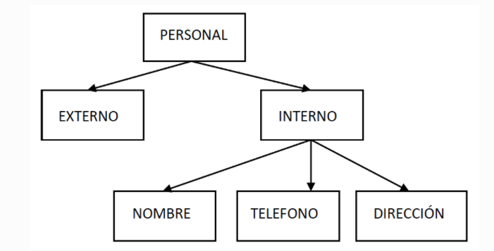
Ejemplo
Identifica cada tipo de elemento en la siguiente jerarquía sabiendo que teléfono y dirección cuentan con restricciones.

Slide 11
Ejemplo
Identifica cada tipo de elemento en la siguiente jerarquía
Elementos complejos: PERSONAL e INTERNO (con hijos).
Elementos estándar: NOMBRE y EXTERNO (sin hijos ni restricciones).
Elementos simples: TELEFONO y DIRECCIÓN (con restricciones).

Slide 12
12. Estructura de un XML Schema
Estructura de un elemento
<xs:element name="nombre_del_elemento" type="tipo" />
En esta estructura se define un nombre de elemento y un tipo, y el tipo puede ser un estándar de XML o un tipo definido por nosotros que describiría aquellos elementos que tengan hijos (complejos o aquellos elementos que no tienen hijos pero tienen restricciones).
Cuando es un tipo complejo, seguido de esta definición, vendría debajo la definición del tipo. Esta estructura es la más aconsejable pero no la única.

Slide 13
12. Estructura de un XML Schema
Estructura de un elemento
<xs:element name="nombre_del_elemento">
...
</xs:element>
Esta estructura sería equivalente a la anterior sólo que en este caso no se pone el tipo del elemento como atributo sino que esa definición se haría entre las etiquetas de inicio y cierre de element.

Slide 14
12. Estructura de un XML Schema
Estructura de un elemento
Un elemento puede contener atributos cuyos valores siempre van entre comillas:
name: Nombre del elemento.
type: Tipo simple predefinido, ya sean los estándares o unos propios.
maxOccurs: Número máximo de veces que puede aparecer [0..unbounded].
minOccurs: Número mínimo de veces que puede aparecer.
ref: Para importar de otros esquemas o hacer referencia a un elemento ya declarado anteriormente en este mismo esquema.

Slide 15
12. Estructura de un XML Schema
Tipos de datos
Os dejo en Classroom un PDF con todos los tipos de datos

Slide 16
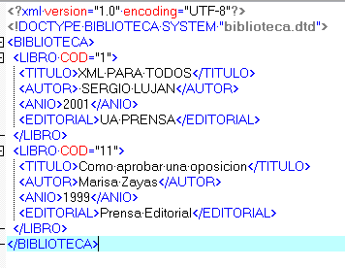
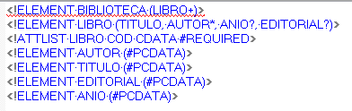
Ejemplo
Dado el siguiente XML y DTD, define los elementos AUTOR, TITULO, EDITORIAL Y ANIO para que pertenezcan a un nuevo Schema.

Slide 17
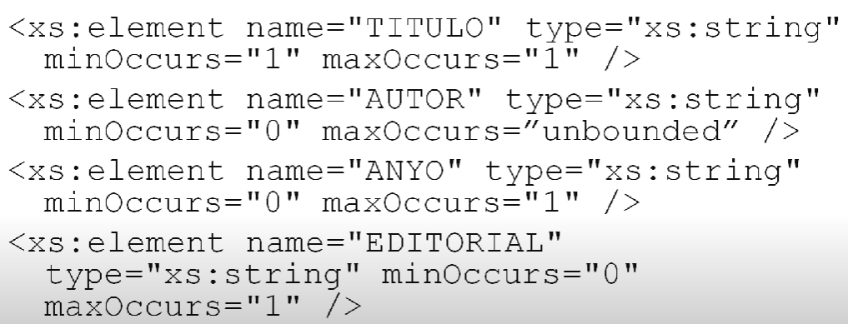
Ejemplo

Slide 18
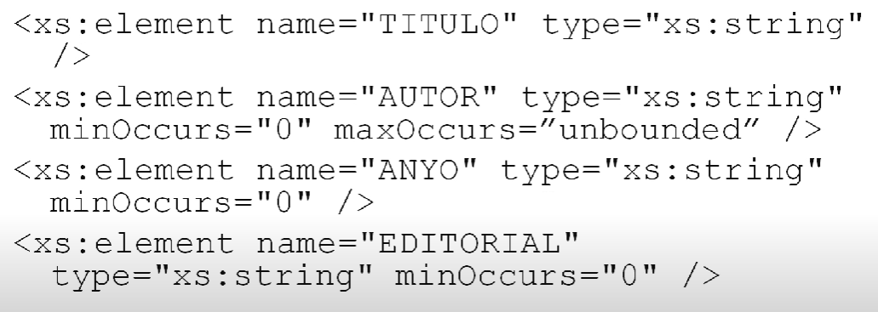
Ejemplo
Otra forma de verlo

Slide 19
13. Tipo complejo: complexType
Sirve para definir elementos que tienen elementos hijo y/o atributos.
<xs:complexType>
<xs:sequence> <!-- sequence/all/choice -->
... subelementos ...
</xs:sequence>
... atributos ...
</xs:complexType>
Estos tres elementos nunca se utilizan juntos, aparece tan sólo uno de ellos en el elemento complexType. Sirve para describir en qué orden y cómo deben aparecer los subelementos del complexType.
Es equivalente a, en el DTD, poner comas o barras verticales en la descripción de un elemento con hijos.

Slide 20
13. Tipo complejo: complexType
Ejemplo
<xs:element name="contacto">
<xs:complexType>
<xs:sequence>
<xs:element name="destinatario" type="xs:string" />
<xs:element name="remitente" type="xs:string" />
<xs:element name="titulo" type="xs:string" />
<xs:element name="contenido" type="xs:string" />
</xs:sequence>
<xs:attribute name="fecha" type="xs:date"/>
</xs:complexType>
</xs:element>

Slide 21
13. Tipo complejo: complexType
Puede contener elementos secundarios: | Puede tener los siguientes atributos:
sequence: Implica que deben aparecer todos los elementos y en ese orden (AND). all: Implica que deben aparecer todos los elementos, sin importar el orden. choice: Implica que sólo debe aparecer uno de esos elementos (OR). attribute: Para definir atributos. | name: Nombre del tipo complejo. mixed: Puede tener dos valores true o false. type: Tipo de datos con el que se identifica.

Slide 22
13. Tipo complejo: complexType
Elemento sequence
Este elemento indica que es obligatorio que aparezcan todos los elementos especificados y en el orden en que se definen. Es el equivalente a un AND (la , en un DTD).

Slide 23
Ejemplo
Dado el siguiente XML y sabiendo que título, autor y editorial tienen que aparecer obligatoriamente (solo una vez) y en este orden, genera el correspondiente schema.
<libro>
<titulo>El señor de los anillos</titulo>
<autor>John Ronald Ruelen Tolkien</autor>
<editorial>Tirant Lo Blanch</editorial>
</libro>

Slide 24
Ejemplo
<xs:element name="libro"/>
<xs:complexType>
<xs:sequence>
<xs:element name="titulo" type="xs:string" />
<xs:element name="autor" type="xs:string" />
<xs:element name="editorial" type="xs:string" />
</xs:sequence>
</xs:complexType>
</xs:element>
<libro>
<titulo>El señor de los anillos</titulo>
<autor>John Ronald Ruelen Tolkien</autor>
<editorial>Tirant Lo Blanch</editorial>
</libro>
En este ejemplo se define el elemento libro, con tres subelementos obligatorios y que deben aparecer exactamente en este orden (1º titulo, 2º autor y 3º editorial) y no aparecen es este orden o uno de ellos no aparece, se produciría un error.

Slide 25
13. Tipo complejo: complexType
Elemento all
Este elemento indica que es obligatorio que aparezcan todos los elementos especificados y pero NO en el orden en que se definen.

Slide 26
Ejemplo
Dado el siguiente XML y sabiendo que título, autor y editorial tienen que aparecer obligatoriamente pero no en este orden, genera el correspondiente schema.
<libro>
<titulo>El señor de los anillos</titulo>
<autor>John Ronald Ruelen Tolkien</autor>
<editorial>Tirant Lo Blanch</editorial>
</libro>

Slide 27
Ejemplo
<xs:element name="libro"/>
<xs:complexType>
<xs:all>
<xs:element name="titulo" type="xs:string" />
<xs:element name="autor" type="xs:string" />
<xs:element name="editorial" type="xs:string" />
</xs:all>
</xs:complexType>
</xs:element>
<libro>
<titulo>El señor de los anillos</titulo>
<autor>John Ronald Ruelen Tolkien</autor>
<editorial>Tirant Lo Blanch</editorial>
</libro>
En este ejemplo se define el elemento libro, con tres subelementos obligatorios.

Slide 28
13. Tipo complejo: complexType
Elemento choice
Este elemento indica que de todos los elementos especificados sólo debe aparecer uno de ellos. Es el equivalente al OR (es la | en un DTD).

Slide 29
Ejemplo
Dado el siguiente XML y sabiendo que de título, autor y editorial sólo debe aparecer uno de ellos, genera el correspondiente schema.
<libro>
<titulo>El señor de los anillos</titulo>
</libro>

Slide 30
Ejemplo
<xs:element name="libro" type="tipo_libro"/>
<xs:complexType name="tipo_libro">
<xs:choice>
<xs:element name="titulo" type="xs:string" />
<xs:element name="autor" type="xs:string" />
<xs:element name="editorial" type="xs:string" />
</xs:choice>
</xs:complexType>
</xs:element>
<libro>
<titulo>El señor de los anillos</titulo>
</libro>
En este ejemplo se define el elemento libro, con tres posibles subelementos. Puede tener o un título o un autor o una editorial.

Slide 31
13. Tipo complejo: complexType
Elemento attribute
Para definir los atributos de un elemento o tipo de elemento utilizamos la siguiente estructura:
<xs:attribute name="nombre_atributo" type="tipo_atributo" use="modificador" />
La localización del atributo no puede ir por sí solo, ya que con esta estructura no sabríamos a qué elemento se refiere. Para ello se pone siempre dentro de una estructura complexType.

Slide 32
13. Tipo complejo: complexType
Elemento attribute
<xs:attribute name="nombre_atributo" type="tipo_atributo" use="modificador" />
name: Es el nombre del atributo.
use: Para definir si es un atributo obligatorio u opcional. Para definir un atributo como obligatorio le asignaremos el valor required. Por defecto es opcional.
type: Es el tipo del atributo.

Slide 33
13. Tipo complejo: complexType
Elemento attribute
Hay algunas reglas que es necesario cumplir cuando se definen atributos:
Tiene que aparecer después de la declaración de la declaración de los subelementos.
No puede contener hijos.
Su declaración no impone un orden de uso.
Su tipo por defecto es anySimpleType (cualquier cadena de caracteres XML válidos).
Un atributo sólo puede aparecer una vez en un elemento dado.
A menos que se especifique el atributo será opcional.
Existen tres atributos para restringir los valores del atributo: use, default y fixed.

Slide 34
13. Tipo complejo: complexType
Elemento attribute
use: Puede tomar tres valores:
required: atributo obligatorio.
optional: atributo opcional, puede o no aparecer. Este es el valor por defecto.
prohibited: el atributo no puede aparecer en el elemento.
default: define el valor por defecto del atributo. Si el atributo no está en el elemento entonces XML emplea este valor.
fixed: define un valor fijo para el atributo. El atributo puede aparecer o no en el elemento, pero si aparece sólo puede tomar ese valor.

Slide 35
Ejemplo
Dado el siguiente XML y DTD, define su Schema.

Slide 36
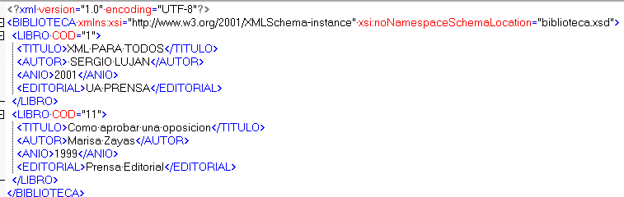
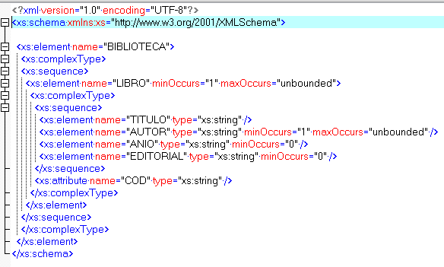

Slide 37
Classroom

Slide 38
14. Tipo simple: simpleType
En XML Schema se ùeden restringir los valores que pueden tomar los elementos y los atributos. A estas restricciones se las denomina facetas.
<diaSemana>7</diaSemana>
No tiene sentido que sea mayor que 7

Slide 39
14. Tipo simple: simpleType
Un tipo simple sirve para definir una serie de restricciones a un elemento o a un atributo. Es muy útil para definir rangos, tipos enumerados, etc.
<xs:simpleType name="nombre_del_tipo_simple">
<xs:restriction base=””> (o extensión)
... restricciones ...
</xs:restriction>
</xs:simpleType>

Slide 40
14. Tipo simple: simpleType
XML Schema permite crear tipos derivados a partir de tipos existentes. Existen dos tipos de mecanismos para la creación o derivación de los tipos de datos:
Por restricción → <xs:restriction base=””> </xs:restriction>
Por extensión → <xs:extension base=””> </xs:extension>
En ambos casos el atributo base es el tipo del que se está derivando.

Slide 41
14. Tipo simple: simpleType - restricción
Elemento restriction
Se utiliza para poner rangos, patrones enumerar posibles valores, etc.
<xs:restriction base="xs:string">
<xs:nombre_restriccion value=""/>
</xs:restriction>
Tiene el atributo base. Es el tipo predefinido de datos sobre el que se construye la restricción.

Slide 42
Ejemplos de restricciones
<xs:element name="sexo" type="tipo_sexo"/>
<xs:simpleType name="tipo_sexo">
<xs:restriction base="xs:string">
<xs:enumeration value="mujer"/>
<xs:enumeration value="hombre"/>
</xs:restriction>
</xs:simpleType>
<xs:element name="password" type="tipo_password"/>
<xs:simpleType name="tipo_password">
<xs:restriction base="xs:string">
<xs:pattern value="\d{3}-[A-Z]{2}"/>
</xs:restriction>
</xs:simpleType>
<xs:element name="codigo_postal" type="tipo_cp"/>
<xs:simpleType name="tipo_cp">
<xs:restriction base="xs:string">
<xs:length value="5"/>
</xs:restriction>
</xs:simpleType>

Slide 43
Faceta | Descripción
minInclusive | mínimo valor que puede tomar el número; por ejemplo, si mininclusive vale 5, el número tiene que ser mayor o igual que 5.
minExclusive | el número debe ser mayor que este valor; por ejemplo, si minExclusive vale 5, el número debe ser mayor que 5.
maxInclusive | máximo valor que puede tomar el número; por ejemplo, si maxinclusive vale 5, el número tiene que ser menor o igual que 5.
maxExclusive | el número debe ser menor que este valor; por ejemplo, si maxExclusive vale 5,el número debe ser menor que 5.
totalDigits | total de cifras en el número, incluyendo las enteras y las decimales.
fractionDigits | número de cifras decimales.
length: | número de unidades del valor literal; para la mayoría de los tipos (por ejemplo los tipos “string” y sus derivados, la faceta “length” se refiere a caracteres, pero para listas se refiere al número de elementos en la lista, y para valores binarios se refiere al número de octetos. No se puede aplicar a los tipos “integer”, “float” o “double” (para estos se puede utilizar “totalDigits”).
minLength y maxLength | valor mínimo y máximo respectivamente para la faceta “length”.
pattern | formato que debe tener el valor, especificado mediante una expresión regular tradicional.
enumeration | conjunto de posibles valores que puede tomar el dato
whiteSpace | controla la forma que tendrá el contenido de este dato una vez haya sido procesado

Slide 44
14. Tipo simple: simpleType - restricción
Elemento restriction
Puede contener las siguientes restricciones:
enumeration: Se ponen los valores que puede tomar el elemento.
maxExclusive, minExclusive: Valores mínimos o máximos que puede tomar el elemento, sin incluir el último valor.
maxInclusive, minInclusive: Valores mínimos o máximos que puede tomar el elemento, incluyendo el último valor.

Slide 45
14. Tipo simple: simpleType - restricción
Elemento restriction
Puede contener las siguientes restricciones:
pattern: Expresión regular que expresa la restricción.
<xs:pattern value="([a-zA-Z0-9])*"/>
<xs:pattern value="\d{2}-\d{4}"/>
En este caso decimos que el patrón es de longitud indefinida, y que puede contener letras mayúsculas, minúsculas y números.
En este caso decimos que el patrón es de dos dígitos seguido de un guión y otros 4 dígitos. Por ejemplo, 25-6789.

Slide 46
14. Tipo simple: simpleType - restricción
Elemento restriction
Puede contener las siguientes restricciones:
length, maxLength, minLength: Longitud de un elemento de tipo texto.
totalDigits: Número exacto de dígitos permitidos.
fractionDigits: Número máximo de decimales permitidos.

Slide 47
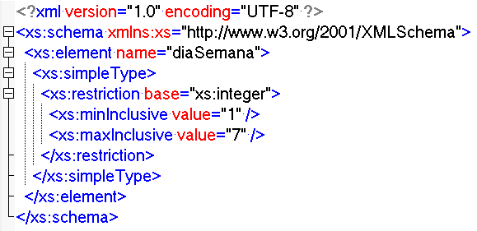
Ejemplo
Este xsd es válido para el xml que se muestra:
Ahora plantéalo para que sea válido si en vez de poner un número pusiéramos el nombre del día (por ejemplo lo valide para sábado pero no para julio)

Slide 48
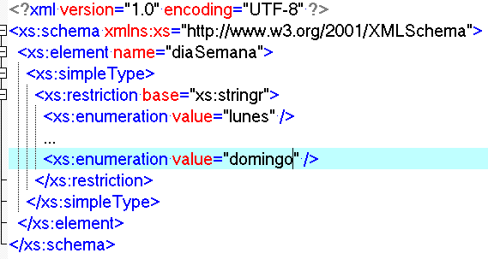
Solución

Slide 49
Ejercicio: edad de los trabajadores
Se desea crear un esquema que permita validar la edad de un trabajador, que debe tener un valor entero de entre 16 y 65.
Por ejemplo, este XML debería validarse:
<edad>28</edad>
Pero este no debería validarse:
<edad>-3</edad>

Slide 50
Ejercicio: edad de los trabajadores
<xsd:schema
xmlns:xsd="http://www.w3.org/2001/XMLSchema">
<xsd:element name="edad"/>
<xsd:simpleType>
<xsd:restriction base="xsd:integer">
<xsd:minInclusive value="16"/>
<xsd:maxInclusive value="65"/>
</xsd:restriction>
</xsd:simpleType>
</xsd:schema>

Slide 51
Ejercicio: peso de productos
Se desea crear un esquema que permita validar un elemento peso, que puede tener un valor de entre 0 y 1000 pero aceptando valores con decimales, como por ejemplo 28.88

Slide 52
Ejercicio: peso de productos
<xsd:schema xmlns:xsd="http://www.w3.org/2001/XMLSchema">
<xsd:element name="peso" type="tipoPeso"/>
<xsd:simpleType name="tipoPeso">
<xsd:restriction base="xsd:decimal">
<xsd:minInclusive value="0"/>
<xsd:maxInclusive value="1000"/>
</xsd:restriction>
</xsd:simpleType>
</xsd:schema>

Slide 53
Ejercicio: pagos validados
Crear un esquema que permita validar un elemento pago en el cual puede haber cantidades enteras de entre 0 y 3000 euros.

Slide 54
Ejercicio: pagos validados
<xsd:schema
xmlns:xsd="http://www.w3.org/2001/XMLSchema">
<xsd:element name="pago" type="tipoPago"/>
<xsd:simpleType name="tipoPago">
<xsd:restriction base="xsd:integer">
<xsd:minInclusive value="0"/>
<xsd:maxInclusive value="3000"/>
</xsd:restriction>
</xsd:simpleType>
</xsd:schema>

Slide 55
Caso final 01- Classroom
Validar un documento XML utilizando para ello XML Schema que contiene un registro de temperaturas con la siguiente estructura:
El elemento principal contiene un registro de temperaturas con el nombre de la provincia, la fecha de registro, la temperatura mínima y máxima y una relación de incidencias.
La fecha de registro debe ser una fecha válida.
La temperatura mínima no debe ser inferior a -50ºC.
La máxima no debe ser superior a 50ºC.
El número de incidencias no tiene límite.
Las incidencias tienen un nombre que puede ser “frío”, “nieve”, “lluvia” o “calor”.
Las incidencias tienen una severidad que puede ser “alta”, “media” o “baja”.

Slide 56
﻿<?xml version="1.0" encoding="UTF-8"?>
<registro_temperatura>
<provincia>Zamora</provincia>
<fecha>2022-01-07</fecha>
<temperatura_minima>-5</temperatura_minima>
<temperatura_maxima>4</temperatura_maxima>
<incidencias>
<incidencia>
<nombre>frio</nombre>
<severidad>alta</severidad>
</incidencia>
<incidencia>
<nombre>nieve</nombre>
<severidad>alta</severidad>
</incidencia>
<incidencia>
<nombre>lluvia</nombre>
<severidad>media</severidad>
</incidencia>
</incidencias>
</registro_temperatura>

Slide 57
Caso final 02 - Classroom
Crea un validador para un documento XML con XML Schema que almacena los expedientes académicos de un conjunto de estudiantes. La estructura del documento XML es la siguiente:
Un documento contiene un conjunto de expedientes.
Cada expediente contiene el nombre de la titulación, el nombre del estudiante y un conjunto de módulos por cada estudiante.
Cada módulo tiene un atributo con el nombre, otro atributo que indica si el módulo ya ha sido aprobado y un tercer atributo que informa del curso al que pertenece el módulo y que puede tomar los valores “Primero” y “Segundo”.

Slide 58
<?xml version="1.0" encoding="UTF-8"?>
<expedientes>
<expediente>
<titulacion>DAW</titulacion>
<estudiante>Ainhoa Garante Lizarraga</estudiante>
<modulos>
<modulo>
<nombre>Sistemas Informáticos</nombre>
<aprobado>true</aprobado>
<curso>Primero</curso>
</modulo>
<modulo>
<nombre>Lenguaje de marcas y sistemas de gestion de la informacion</nombre>
<aprobado>true</aprobado>
<curso>Primero</curso>
</modulo>
<modulo>
<nombre>Programacion</nombre>
<aprobado>false</aprobado>
<curso>Segundo</curso>
</modulo>
</modulos>
</expediente>
<expediente>
<titulacion>DAW</titulacion>
<estudiante>Fernando Soler Puig</estudiante>
<modulos>
<modulo>
<nombre>Programacion</nombre>
<aprobado>true</aprobado>
<curso>Primero</curso>
</modulo>
<modulo>
<nombre>Entornos de desarrollo</nombre>
<aprobado>false</aprobado>
<curso>Segundo</curso>
</modulo>
<modulo>
<nombre>Diseño de interfaces Web</nombre>
<aprobado>false</aprobado>
<curso>Segundo</curso>
</modulo>
</modulos>
</expediente>
</expedientes>

Slide 59
Caso final 03 - Classroom
Construye una DTD que permita almacenar pedidos de clientes, con las siguientes características:
Los pedidos tendrán los campos: empresa o cliente que realiza el pedido (uno u otro pero no dos en el mismo pedido), productos solicitados (al menos uno), fecha, y opcionalmente un elemento llamado factura.
El elemento empresa tendrá en su interior un número que solo puede contener valores entre 0000 y 9999.
El elemento cliente tendrá en su interior un atributo obligatorio llamado NIF como identificador único y un elemento llamado MOTE de tipo textual.
El elemento factura se compone a su vez de los elementos emisor de tipo PCDATA, total (al menos 1) y fecha_fact de tipo PCDATA. Además tendrá dos atributos obligatorios: uno llamado numfactura que será identificador único y obligatorio y otro llamado cliente_factura, que será opcional.
Construye un Schema equivalente a la DTD creada.
Construye un XML que valide tanto tu DTD como tu XSD.

Slide 60
¿Y qué pasa con las etiquetas vacías que solo tienen atributos?

Slide 61
15. Etiquetas vacías con atributos
<xs:complexType>
... atributos ...
</xs:complexType>
Cuando la etiqueta solo contiene atributos, basta con indicar que es de tipo complejo y poner sus atributos dentro de la etiqueta “Complex Type”

Slide 62
15. Etiquetas vacías con atributos
Por ejemplo:
<libro titulo=”El señor de los anillos” autor=”John Ronald Ruelen Tolkien” editorial=”Tirant Lo Blanch” />
<xs:element name=”libro”>
<xs:complexType>
<xs:attribute name=”titulo” type=”xs:string” />
<xs:attribute name=”autor” type=”xs:string” />
<xs:attribute name=”editorial” type=”xs:string” />
</xs:complexType>
</xs:element>

Slide 63
15. Etiquetas vacías con atributos
<xs:complexType>
<xs:attribute name=””>
<xs:SimpleType>
…
</xs:SimpleType>
</xs:attribute>
</xs:complexType>
Si por el contrario el atributo tiene algún tipo de restricción, entonces el atributo se convierte en un elemento de tipo “Simple Type”

Slide 64
15. Etiquetas vacías con atributos
<xs:element name=”estacion”>
<xs:complexType>
<xs:attribute name=”nombre”>
<xs:SimpleType>
<xs:restriction base=”xs:string”>
<xs:enumeration value=”Primavera” />
<xs:enumeration value=”Verano” />
<xs:enumeration value=”Otoño” />
<xs:enumeration value=”Invierno” />
</xs:restriction>
</xs:SimpleType>
</xs:attribute>
</xs:complexType>
</xs:element>
Por ejemplo:
<estacion nombre=”Primavera” />

Slide 65
Ejemplo
Dado el siguiente xml:
<?xml version="1.0" encoding="UTF-8"?>
<netflix>
<serie nombre="elite" genero="suspense" temporadas="4" anio_inicio="2018" />
<serie nombre="stranger things" genero="ficcion" temporadas="3" estado="emision" />
</netflix>
Genera su correspondiente xsd sabiendo que:
el atributo nombre es una cadena de caracteres cualesquiera y obligatorio.
el atributo genero es opcional y solo puede contener “suspense”, “ficcion”, “comedia” o “variado”.
el atributo temporadas es obligatorio y solo puede contener un número y no puede ser negativo.
el atributo anio_inicio solo puede ser un número y no puede ser menor de 0 ni mayor que el año actual. Además es optativo.
el atributo estado es opcional y solo puede contener los valores “emision”, “finalizada” o “cancelada”.

